Slide 1
ROBOT TASARIMI VE UYGULAMALARI PROJESİ
032190009 – İrem içöz
032190013 – sevim Ulusoy
032190059 – damla soydan
032190074 – Zeynep kılınçer

Slide 2
Envıronment ve onlıne rl seçimlerimiz
ENVIRONMENT
Mountain Car Continuous
Acrobot
ONLINE RL
PPO
DDPG
DQL

Slide 3

Mountaın car contınuous
Bu problem, güçlendirmeli öğrenme (reinforcement learning) araştırmalarında sıkça kullanılan bir test ortamıdır. Amaç, bir aracı öğrenme algoritmalarıyla eğiterek bir vadiden tepeye çıkarabilmektir.
Ödül sistemi kullanılmaktadır.
Arabanın durumu iki sürekli değerle temsil edilir: pozisyon ve hız.

Slide 4
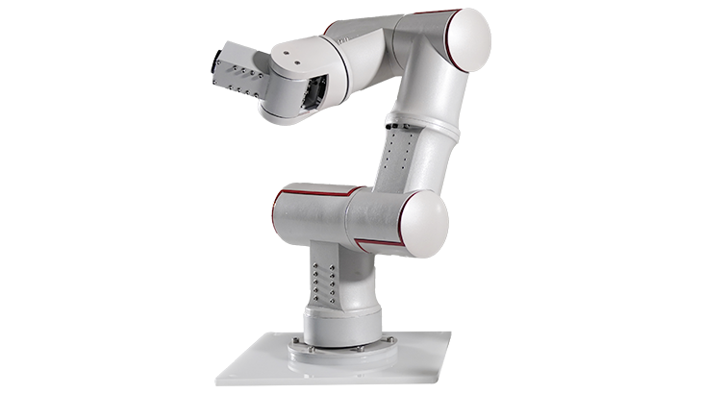
acrobot
Acrobot terimi, "akrobat" ve "robot" kelimelerinden türetilmiştir; yani, dengesini koruyarak kontrollü hareketler gerçekleştirebilen bir robot yapısını ifade eder.
Robotun dengesini sağlayarak istenilen konuma ulaşmayı öğrenmesi için bir ödül-puan sistemi kullanılmaktadır.

Slide 5
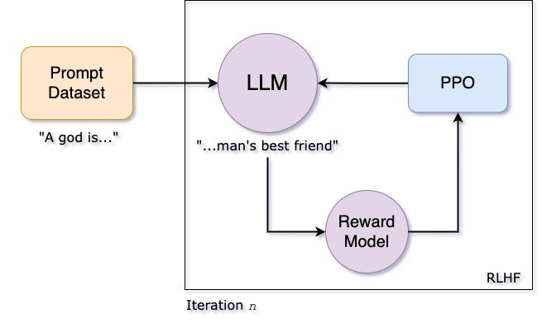
Ppo (Proxımal Polıcy Optımızatıon)
Politika tabanlı (policy-based) bir algoritmadır.
Kararlı ve verimli bir şekilde öğrenme sağlayarak, karmaşık ortamlarda başarılı sonuçlar elde etmiştir.

Slide 6
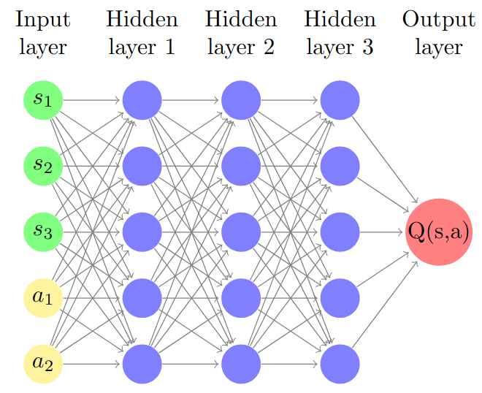
Ddpg (Deep Determınıstıc Polıcy Gradıent)
Sürekli aksiyon alanları için uygun olan bir aktör-eleştirmen (actor-critic) algoritmasıdır.
Actor (Aktör): Belirli bir duruma göre aksiyon üretir.
Critic (Eleştirmen): Aktörün yaptığı aksiyonun değerini tahmin eder.

Slide 7
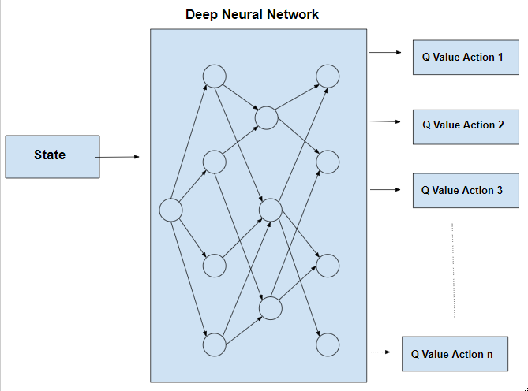
Dql (Deep Q-Learnıng)
Q-Learning, her durum-eylem çiftine karşılık gelen bir Q-değeri hesaplar ve bu değeri kullanarak en iyi eylemi seçer. Deep Q-Learning ise bu Q-değerlerini hesaplamak için sinir ağlarını kullanır.

Slide 8
Mountain Car Continuous ile DDPG VE PPO
DDPG
Başka bir yaklaşımda, DDPG, sürekli eylem alanını etkili bir şekilde yönetmek için Mountain Car Continuous'da uygulandı. Keşif için Ornstein-Uhlenbeck gürültüsünü dahil ederek DDPG, Mountain Car gibi zorlu sürekli eylem ortamlarında bile kararlı kontrol politikaları öğrenebildi. Aracının sinir ağları, girdi olarak konum ve hız ile eğitildi ve sonuçlar, DDPG'nin sürekli kontrol sorunları için uygulanabilirliğini gösterdi. Bu, özellikle geleneksel Q-öğrenmesinin zorlandığı ortamlar için faydalıdır. [1]
PPO
Bu algoritmanın Mountain Car Continuous gibi sürekli eylem alanlarına sahip ortamlarda etkili olduğu gösterilmiştir. Bir çalışmada, 16 paralel simülasyon çalıştıran vektörleştirilmiş ortamlarla PPO kullanılmış ve bu da önemli ölçüde daha hızlı öğrenmeye yol açmıştır. Aracı, PPO'nun kırpma yaklaşımıyla keşfi ayarlayarak nispeten az sayıda bölüm içinde ortamı çözebilir ve bu da onu performans iyileştirmelerinde hem verimli hem de istikrarlı hale getirir. [2]

Slide 9
Acrobot İLE PPO VE DQL
PPO
Acrobot'ta PPO kullanan araştırma, algoritmanın swing-up görevlerini nasıl etkili bir şekilde optimize edebileceğini vurguladı. PPO'nun düzenlemesiyle (kırpma gibi) eğim yükselişini kullanarak, ajan karmaşık dinamikler altında bile iki bağlantılı sarkaç (Acrobot) zorluğunun üstesinden gelebilir. Bu, PPO'yu dinamik ortamlarda tutarlı politika güncellemeleri gerektiren ajanlar için çekici bir seçenek haline getirir.
DQL
Acrobot problemi için, Derin Q-Öğrenimi (DQL) genellikle öğrenmeyi dengelemek için deneyim tekrarı ve hedef ağlar gibi teknikler kullanılarak uyarlanır. DQL, sürekli problemlerin ayrıklaştırılmış versiyonlarını kullanarak bu ayrı eylem görevlerinde etkili olabilir, ancak Acrobot'taki geniş durum alanı nedeniyle devamlılığı önlemek için ek ayarlama gerektirebilir. [3]

Slide 10

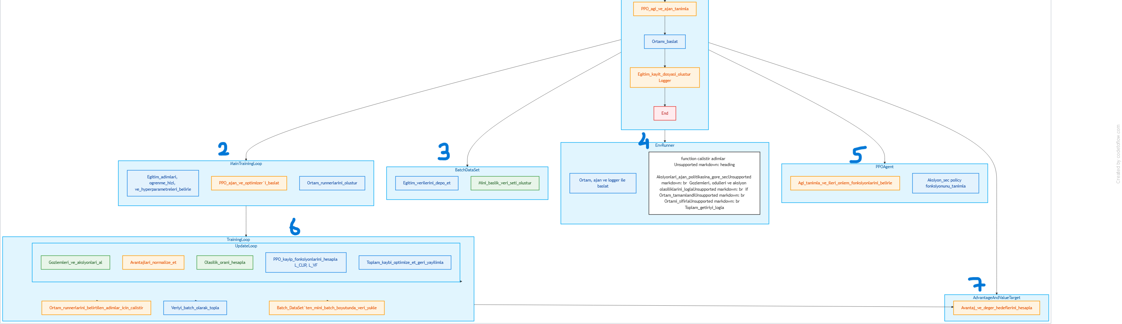
Ppo akış diyagramı

Slide 11
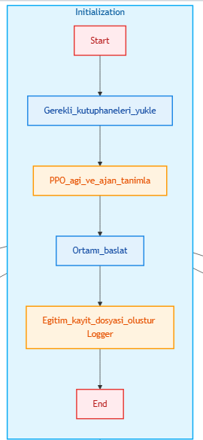
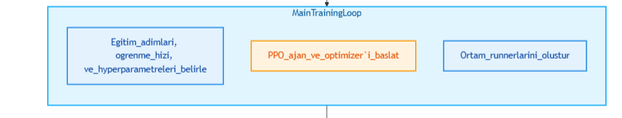
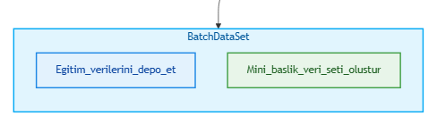
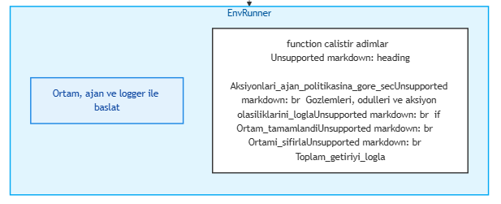

Slide 12
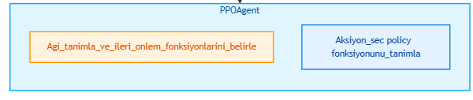
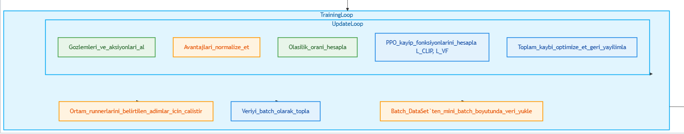


Slide 13
Ppo sözde kodu ve adım adım açıklaması
Başlangıç:
- Gerekli kütüphaneleri yükle
PPO ağ yapısını ve ajanı tanımla
Ortam (gym ortamı gibi) başlat
- Logger sınıfı ile eğitim süreci için log dosyası hazırla
PPO_Agent Sınıfı:
- Ağ yapılandırması ve ileri hesaplama (policy ve value) fonksiyonlarını oluştur
- select_action(policy) fonksiyonu ile olasılık dağılımına göre bir eylem seç
Env_Runner Sınıfı:
- Ortamı, ajanı ve logger’ı alarak başlat
- `run(steps)` fonksiyonu ile:
- Belirli bir adım sayısınca ortamı çalıştır
- Ajanın eylem politikasına göre eylemleri seç
- Her adım için gözlem, ödül ve eylem olasılıklarını kaydet
- Çevre tamamlanırsa ortamı sıfırla ve toplam getiriyi log’la
Avantaj ve Değer Hedefi Hesapla (compute_advantage_and_value_targets):
Geriye dönük bir döngü ile:
Ödül, değer ve yapılan eylemlerle avantaj değerlerini hesapla
- Yeniden başlatılan (done) durumları göz önünde bulundurarak avantajları ve değer hedeflerini sırayla ekle

Slide 14
Batch_DataSet Sınıfı:
- Eğitim verilerini depola ve minibatch veri kümesi oluşturmak için kullan
Ana Eğitim Döngüsü:
Başlat:
- Eğitim adımları, öğrenme oranı ve hiperparametreleri tanımla
PPO ajanını ve optimizasyonu başlat
- Çevre koşucuları (env_runners) oluştur
Eğitim için döngü (iterations):
- Her bir çevre koşucusu için:
- Çevreyi belirli bir adım kadar çalıştır (Env_Runner.run)
- Avantaj ve değer hedeflerini hesapla
- Toplanan veriyi batch olarak topla
- Batch_DataSet ile toplanan verileri minibatch boyutunda yükle
Güncelleme Döngüsü:
- Belirli epoch sayısınca her minibatch için:
- Gözlemler ve eylemleri al
- Avantajları normalize et
- Politika eylem olasılıkları ile olasılık oranı hesapla
- PPO kayıp fonksiyonlarını hesapla:
- Klipsli politika kaybı (L_CLIP)
- Değer kaybı (L_VF)
- Toplam kaybı geri yürüterek optimize et

Slide 15
PPO ADIM ADIM
Ajanı ve Çevreyi Başlat: Çevreyi başlat, PPO ağını tanımla, ve eğitim sürecini kaydedecek logger’ı oluştur.
Çevreyi Koş ve Veri Topla: Belirli bir adım sayısınca çevreyi koş, gözlem, eylem, ödül ve değer tahminlerini topla.
Avantaj ve Değer Hedeflerini Hesapla: Geriye dönük bir döngüyle avantaj ve değer hedeflerini hesapla.
Veriyi Minibatch Olarak Eğit: Toplanan veriyi minibatch olarak eğitim veri kümesine yükle.
Ağ Güncellemesi: PPO kayıp fonksiyonlarına göre, politika ve değer kayıplarını minimize etmek için optimize et.
Eğitimi Tekrarla: Belirtilen iterasyonlar boyunca adımları tekrar ederek ajanı eğit.

Slide 16
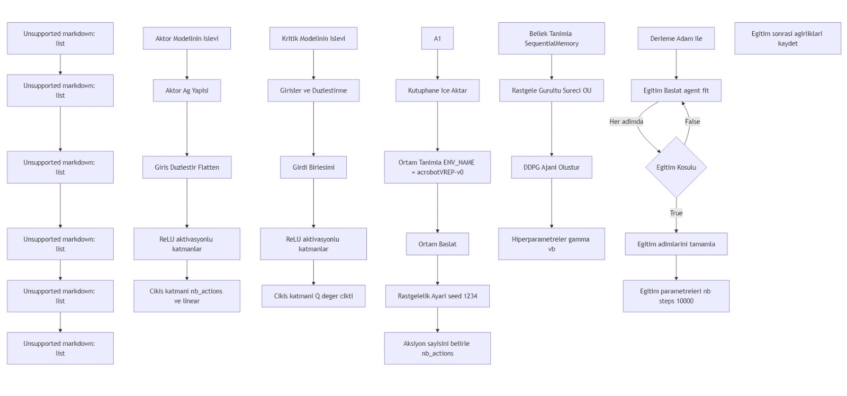
DDPG akış diyagramı

Slide 17
DDPG SÖZDE KOD VE ADIM ADIM AÇIKLAMASI
Kütüphaneleri İçeri Aktar ve Ortamı Ayarla:
Gerekli kütüphaneleri içe aktar: Derin öğrenme (model oluşturma için), takviye öğrenmesi ve özel acrobotVREP ortamı için kütüphaneler.
Ortam adını tanımla (örneğin, acrobotVREP-v0).
Ortamı başlat:
Rastgelelik için belirli tohum değerlerini ayarla (örneğin, 1234).
Maksimum adım sayısını belirt.
Ortamdaki kullanılabilir eylem sayısını elde et.
Aktör Modelini Tanımla:
Gözlemlere göre eylem üreten Aktör modelini oluştur.
Aktör Ağ Mimarisi:
Giriş (gözlem alanını) düzleştir (Flatten).
ReLU aktivasyonlu tam bağlı (dense) katmanlar ekle.
Çıkış katmanı, eylem sayısıyla eşleşmeli ve doğrusal aktivasyonla (linear) sonuçlanmalıdır.
Kritik Modelini Tanımla:
Eylemin kalitesini değerlendiren Kritik modelini oluştur.
Kritik Ağ Mimarisi:
İki giriş alır: eylem ve gözlem (DDPG'de Kritik için her ikisi de gereklidir).
Gözlem girişini düzleştir.
Eylem ve gözlem girdilerini birleştir (concatenate).
Birleşik girdileri ReLU aktivasyonlu tam bağlı katmanlardan geçir.
Son katman, eylemin kalitesini (Q değeri) temsil eden tek bir çıktı değeri üretir.

Slide 18
Ajanı Yapılandır:
Deney tekrar oynatma için bir hafıza tamponu oluştur.
Keşif amaçlı bir rastgele gürültü süreci tanımla (Ornstein-Uhlenbeck süreci).
DDPG ajanını aşağıdaki bileşenlerle kur:
Aktör modeli.
Kritik modeli.
Kritik için eylem girişi.
Hafıza tamponu.
Keşif için rastgele süreç.
Hiperparametreler, örneğin gamma ve öğrenme hızları gibi.
Ajanı Derle ve Eğit:
DDPG ajanını bir optimizasyon algoritması (örneğin, Adam) kullanarak derle.
Ortamda eğitim sürecini başlat:
Eğitim adımlarının sayısını ayarla.
Görselleştirme ve çıktı seçeneklerini belirle.
Bölüm başına maksimum adım sayısını belirle.
Model Ağırlıklarını Kaydet (Eğitim Sonrası):
Eğitim tamamlandıktan sonra, eğitimli model ağırlıklarını bir dosyaya kaydet.

Slide 19
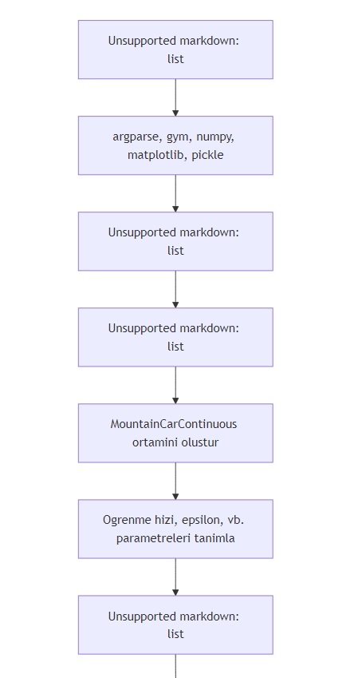
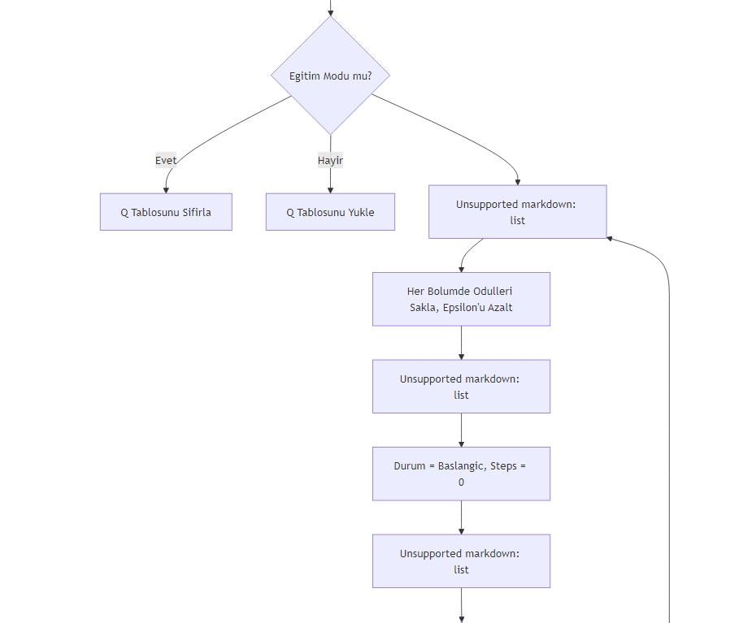
Dql akış diyagramı

Slide 20
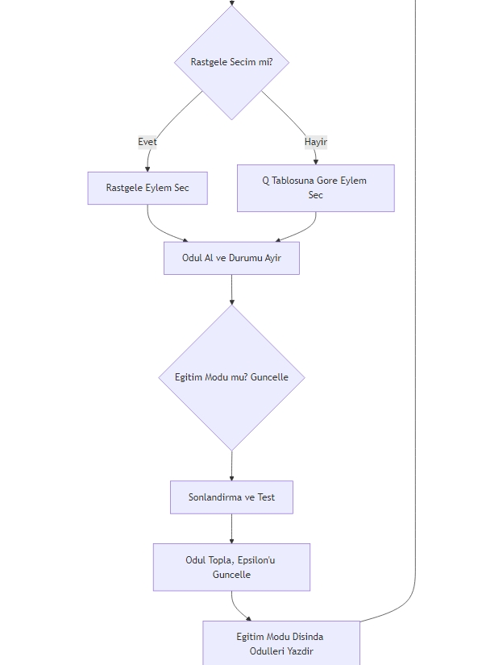
Dql akış diyagramı

Slide 21
Dql sözde kodları ve adım adım açıklaması
Kütüphaneleri İçe Aktarma
argparse: Komut satırı argümanlarını okumak için kullanılıyor.
gymnasium: OpenAI’nin gym ortamını çalıştırmak için kullanılıyor (gym ortamı, çeşitli simülasyonları sağlar).
numpy: Matematiksel işlemler ve veri yapıları için kullanılıyor.
matplotlib.pyplot: Eğitim sürecindeki ödülleri ve epsilon değerlerini grafikle göstermek için kullanılıyor.
pickle: Q-tablosunu kaydetmek ve yüklemek için kullanılıyor.
run Fonksiyonu
def run(is_training=True, render=False):
Bu fonksiyon, ajanı çalıştıran ve eğiten ana fonksiyon. is_training parametresi, eğitim modunda olup olmadığını belirliyor. render parametresi ise simülasyon ekranını görselleştirip görselleştirmemeyi kontrol ediyor.
Ortamı Başlatma
env = gym.make('MountainCarContinuous-v0', render_mode='human' if render else None)
MountainCarContinuous-v0 adlı ortam oluşturuluyor. render True olduğunda, ortam görsel olarak gösteriliyor.

Slide 22
Hiperparametreleri Tanımlama
learning_rate_a = 0.9999
discount_factor_g = 0.9
epsilon = 1
epsilon_decay_rate = 0.001
epsilon_min = 0.05
pos_divisions = 20
vel_divisions = 20
act_divisions = 10
Hiperparametreler:
learning_rate_a: Q-tablosu güncellemelerinde öğrenme hızı.
discount_factor_g: Gelecekteki ödüllerin önemini belirler.
epsilon: Başlangıçta 1, ajan %100 rastgele eylemler seçiyor. Ajan eğitim aldıkça epsilon azalıyor.
epsilon_decay_rate: Her bölümde epsilon’un ne kadar azalacağını belirler.
epsilon_min: Epsilon’un ulaşabileceği minimum değer.
pos_divisions ve vel_divisions: Konum ve hız değerleri için ayrılan bölümlerin sayısı.
act_divisions: Aksiyon alanının bölümlerinin sayısı.

Slide 23
Sürekli Durum ve Aksiyon Uzayını Bölümlere Ayırma
pos_space = np.linspace(env.observation_space.low[0], env.observation_space.high[0], pos_divisions)
vel_space = np.linspace(env.observation_space.low[1], env.observation_space.high[1], vel_divisions)
act_space = np.linspace(env.action_space.low[0], env.action_space.high[0], act_divisions, endpoint=False)
act_lookup_space = np.append(act_space, 1)
Burada sürekli uzay, ayrık (discrete) bir uzaya bölünüyor:
pos_space ve vel_space: Konum ve hız değerleri için aralıklar oluşturuyor.
act_space ve act_lookup_space: Aksiyon aralıkları ve eylemleri ayrık hale getiriyor.
Q-Tablosunu Başlatma
if(is_training):
q = np.zeros((len(pos_space)+1, len(vel_space)+1, len(act_space)+1))
else:
f = open('mountain_car_cont.pkl', 'rb')
q = pickle.load(f)
f.close()
Eğer is_training True ise, sıfırlarla dolu bir Q-tablosu oluşturuluyor. Aksi halde, önceden eğitilmiş bir Q-tablosu dosyadan yükleniyor.

Slide 24
Bölüm Sonlanana Kadar Adımları Yürütme
while(not terminated and steps<5000):
Her bölüm için ajan, en fazla 5000 adım boyunca hareket eder. Bu sırada ajan ya rastgele bir aksiyon seçer ya da Q-tablosuna göre en iyi aksiyonu seçer.
a. Rastgele veya Q-Tablosuna Göre Aksiyon Seçme
if is_training and np.random.rand() < epsilon:
action = env.action_space.sample()
action_idx = np.digitize(action, act_space)
else:
action_idx = np.argmax(q[state_p, state_v, :])
action = act_lookup_space[action_idx]
is_training True ve epsilon değeri rastgele sayıdan büyükse, rastgele bir aksiyon seçiliyor.
Aksi durumda, Q-tablosuna göre en yüksek değere sahip aksiyon seçiliyor.
Eğitim Döngüsü
while(True):
Ana döngü başlatılıyor. Bu döngü, her bölümü ayrı ayrı çalıştırarak ajanı eğitiyor veya test ediyor.
Başlangıç Durumunu ve Ayrıklaştırılmış Değerleri Alma
state = env.reset()[0]
state_p = np.digitize(state[0], pos_space)
state_v = np.digitize(state[1], vel_space)
Her bölümün başında, başlangıç durumu sıfırlanıyor ve konum ve hız değerleri ayrık değerlere dönüştürülüyor.

Slide 25
b. Aksiyon Uygulama ve Yeni Durumu Güncelleme
new_state, reward, terminated, _, _ = env.step(np.array([action]))
new_state_p = np.digitize(new_state[0], pos_space)
new_state_v = np.digitize(new_state[1], vel_space)
Seçilen aksiyon uygulanıyor, yeni durum ve ödül alınıyor. Yeni durum da ayrık değerlere dönüştürülüyor.
c. Q-Tablosunu Güncelleme
if is_training:
q[state_p, state_v, action_idx] = q[state_p, state_v, action_idx] + learning_rate_a * (
reward + discount_factor_g * np.max(q[new_state_p, new_state_v, :]) - q[state_p, state_v, action_idx]
)
Eğer eğitim modundaysa, Q-değeri güncelleniyor. Bu işlem, Q-öğrenme algoritmasını kullanarak yapılır.

Slide 26
Durumları Güncelleme ve Ödülleri Toplama
state = new_state
state_p = new_state_p
state_v = new_state_v
rewards += reward
steps += 1
Ajan yeni duruma geçiyor ve ödüller toplanıyor.
10. Epsilon Azaltma ve Bölüm İstatistiklerini Kaydetme
epsilon = max(epsilon - epsilon_decay_rate, epsilon_min)
epsilon_history.append(epsilon)
Epsilon değeri, her bölümde azalıyor ve minimum değere ulaştığında daha fazla azalması engelleniyor.

Slide 27
11. Modeli Kaydetme ve Grafikleme
Her 100 bölümde bir, ortalama ödül hesaplanarak gösteriliyor. Eğer ortalama ödül daha önceki en iyi ortalama ödülden yüksekse, model kaydediliyor ve eğitim süreci durduruluyor.
if mean_reward > best_mean_reward:
f = open('mountain_car_cont.pkl', 'wb')
pickle.dump(q, f)
f.close()
12. Ana Program
if __name__ == '__main__':
parser = argparse.ArgumentParser()
parser.add_argument('--test', action='store_true', help='Test model')
args = parser.parse_args()
if args.test:
run(is_training=False, render=True)
else:
run(is_training=True, render=False)
Komut satırında --test argümanı verilirse, model is_training=False olarak test modunda çalıştırılır.

Slide 28
referanslar
[1] https://github.com/IgnacioCarlucho/DDPG_MountainCar
[2] https://github.com/Rafael1s/Deep-Reinforcement-Learning-Algorithms/blob/master/MountainCarContinuous_PPO/README.md
[3] https://github.com/seolhokim/ddpg-mountain-car-continuous

Slide 29
BİZİ DİNLEDİĞİNİZ İÇİN TEŞEKKÜR EDERİZ

